Slide 1
die verschiedenen Artbegriffe
zeigen, dass
„Art“ und „Art“
nicht die gleiche Sache ist

Slide 2
Inhalt:
Es kann kein universelles Taxon "Spezies“ geben
Artbildung nach:
(1) Merkmalen,
(2) Verwandtschaft und
(3) reproduktiver Verbindung
kritische Hinterfragen der Widersprüchlichkeiten bei den einzelnen Artbegriffen
Probleme der Grenzziehung und des „Splits“ im Stammbaum
Konflikt zwischen der „Art“, mit der man praktisch umgehen kann und der „Art“, die widerspruchsfrei definiert ist
Reproduktionsgemeinschaft vs Merkmalsgemeinschaft

Slide 3
Um taxonomische Einteilungen der Organismen vorzunehmen, heißt die erste Frage: „Was sind die Faktoren, die einzelne Organismen zu einer Gruppe zusammenhalten?“.
Das Problem ist, dass diese Faktoren verschieden sind und nicht miteinander kompatibel sind. Folglich gibt es auch unterschiedliche Möglichkeiten, Organismen nach den Kriterien ihres Zusammenhalts zum Taxon "Spezies" zu gruppieren.
Es gibt kein universelles Taxon "Spezies“. Das Taxon "Spezies" ist unterschiedlich definiert, und das was oft homonym mit dem Begriff "Spezies" benannt wird, hängt davon ab, welche dieser Kriterien des Gruppenzusammenhalts für eine jeweils anliegende Untersuchung betrachtet werden. "Art" ist nicht gleich „Art“.
Nach den Zusammenhalt-Kriterien gibt es verschiedene Gruppierungen, die alle mit dem gemeinsamen (homonymen) Namen „Art“ bezeichnet werden

Slide 4
Um Organismen zu Arten zu gruppieren, braucht man:
Kriterien, nach denen man Organismen zu Gruppen zusammenfasst und von anderen Gruppen abtrennt
Aber es gibt verschiedene Kriterien, um Organismen zu gruppieren.
Und je nach den Kriterien, die man verwendet, erhält man unterschiedliche Artbegriffe, die nur zum Teil deckungsgleich sind
„Art“ ist also nicht gleich „Art“, und man muss sich entscheiden, welche Form von Art man meint

Slide 5
Es sind über 20 Spezieskonzepte unterschieden worden (Mayden 1997)
Unter den mehr als 20 Spezieskonzepten zeichnen sich 3 basale Möglichkeiten ab, Organismen nach grundlegend verschiedenen Faktoren zu Arten zu gruppieren:
(1) nach Merkmalen (Nixon and Wheeler 1990):
Problem: Welche Merkmale nimmt man?
(2) nach der Abstammung von gemeinsamen Vorfahren (= nach Verwandtschaft) (Hennig 1966):
Problem: Die Abstammung ist ein fließendes Kontinuum ohne Grenzen
(3) nach angeborenen Anlagen zur erfolgreichen gemeinsamen Reproduktion (Dobzhansky 1937; Mayr 1942).
Probleme:
(A) geht nur für biparental sich fortpflanzende Organismen
(B) wie erkennt man diese „angeborenen Anlagen“? [siehe Datei „Reproduktionsgemeinschaft“]

Slide 6
Für die taxonomische Praxis erweist sich der Art-Pluralismus als schweres Hindernis.
Das führte den amerikanischen Wissenschaftsphilosophen David Hull zu der ernüchternden Feststellung:
"The more theoretically significant a (species-)concept is, the more difficult it is to apply”
Hierin liegt die Ursache des „Artproblems“.

Slide 7
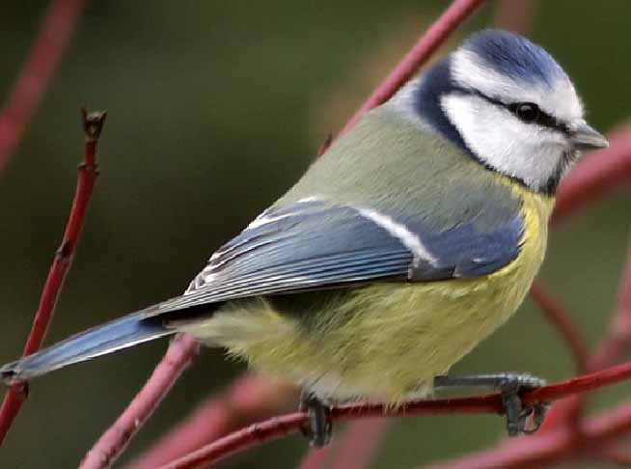
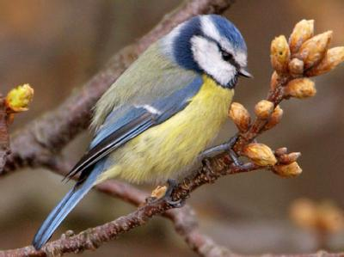
1. Grundprinzip, um zu gruppieren:
alle Organismen, die gleich aussehen, gehören zu einer Art
= die Art als Merkmalsgemeinschaft

Slide 8
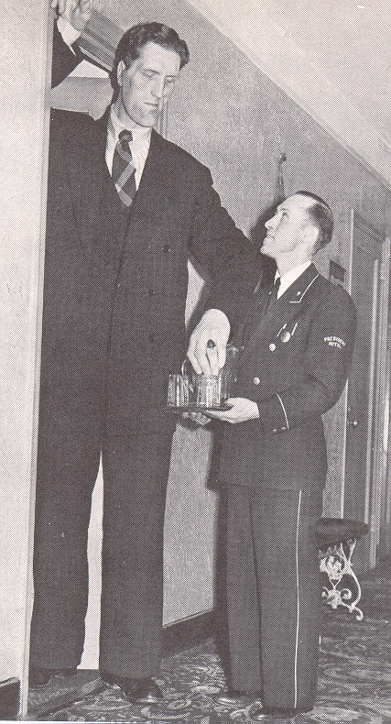
So einfach geht es selbstverständlich nicht:
Unterschiedliche Körpergrößen sind kein Artunterschied.
Warum eigentlich nicht?

Slide 9
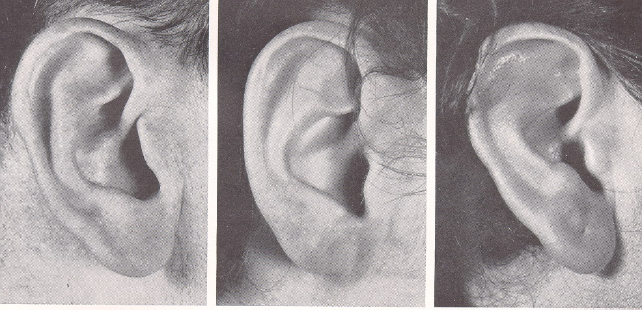
Unterschiedliche Ohrformen sind kein Artunterschied
Warum eigentlich nicht?

Slide 10
Vergegenwärtigen Sie sich dieses Problem !!
Könnten Sie spontan einem Laien erklären, warum dies keine Artunterschiede sind ??
eine Antwort:
Die für die Taxonomie „brauchbaren“ morphologischen oder genetischen Merkmale
müssen evolutionär relevant sein (Nixon and Wheeler 1990)
aber was ist „evolutionär relevant“ ??
eine Antwort:
sie müssen homolog sein, also auf einen gemeinsamen Vorfahren zurückzuführen sein
Sie dürfen nicht konvergent entstanden sein.
[siehe Kapitel „genet Introgression“]

Slide 11
Zusammenfassung des 1. Gruppierungsprinzips für eine mögliche Taxon-Abgrenzung
und damit einer 1. Möglichkeit, die vorhandene Biodiversität zum Begriff einer Art zu definieren:
Man kann in der Taxonomie die Vielfalt der Organismen (Biodiversität) nach Merkmalen einteilen:
1. Man muss aber beachten, dass die Merkmalsgleichheit auf Homologie beruht und nicht durch Konvergenz entstanden ist.
2. Die ausgewählten Merkmale müssen eine begründbare evolutionäre Bedeutung haben.

Slide 12
2. Grundprinzip, um zu gruppieren:
Alle Organismen, die von einem gemeinsamen Vorfahren abstammen, gehören zu einer Art
= die Art als Abstammungsgemeinschaft
Diejenigen Organismen werden zu einer Art gruppiert, die genealogisch miteinander zusammenhängen:
P-Generation + F1-Generation + F2-Generation etc.

Slide 13
die genealogische Art:
Das Kriterium, das die Organismen zu einer Gruppe zusammenhält, ist die genealogische Verbindung der Eltern mit ihren Nachkommen:
die P-Generation mit der F1- und F2-Generation usw.
Die genealogische Verbindung der Organismen nach gemeinsamer Abstammung (also Verwandtschaft) ist eine kontinuierliche Linie ohne Anfang und Ende.
Daher gibt es keine Grenzen zwischen der Arten.
Die Grenzen müssen künstlich gezogen werden
wo sind die Grenzen?
denn:
Alle Organismen haben eine gemeinsame Abstammung.
Alle Organismen sind miteinander verwandt.

Slide 14
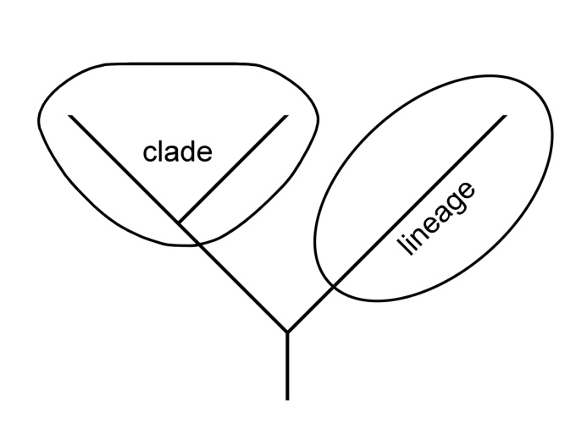
Wir alle kennen dieses Bild:

Slide 15
Jeder kennt die Y-förmigen Aufspaltungen des Stammbaums.
A
B
C
Aufspaltung in die Zweige A und B und C
Aber die Wenigsten wissen, was eigentlich eine Aufspaltung (Split) ist.
Warum sagt man, dass sich hier an der Stelle des Stammbaums etwas aufzweigt, dort aber nicht?

Slide 16
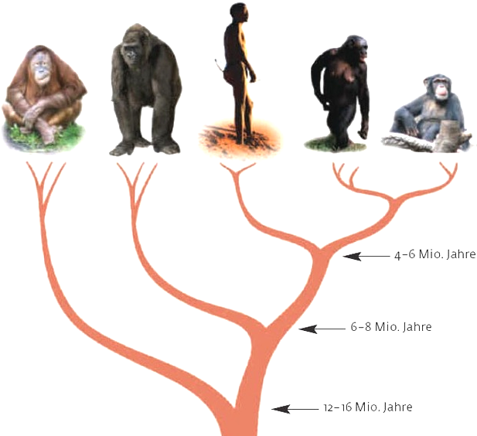
Wer zieht die Art-Grenzen?
hier? = Schimpanse minus Bonobo
hier? = Schimpanse plus Bonobo
oder hier? = Mensch + Schimpanse + Bonobo = eine gemeinsamen Art

Slide 17
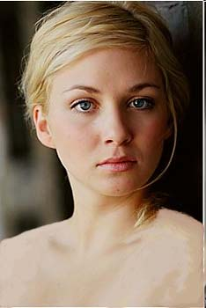
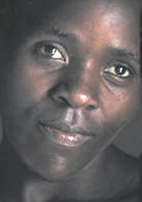
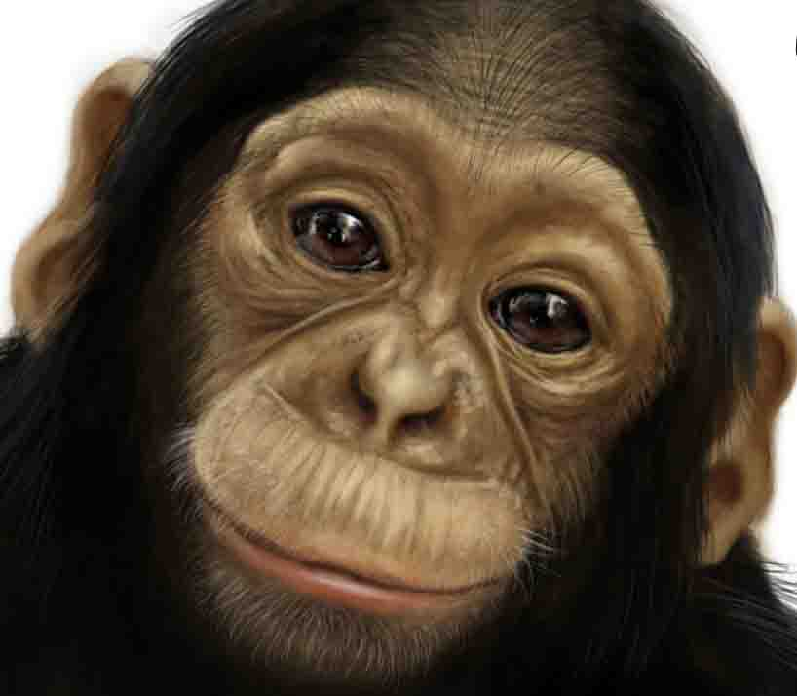
Wer zieht diese Trennlinie zwischen Mensch und Schimpanse?
Warum die Trennlinie nicht hier?

Slide 18
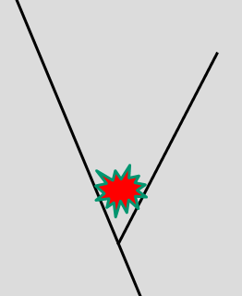
Was definiert den Split?:
Man braucht dazu die Kriterien, die die Aufspaltung (den „Split“) definieren.
1. Definition:
Eine Abzweigung gilt dann als Artbildung, wenn das neu entstandene Merkmal eine „evolutionär signifikante Neuerung“ ist
(= eine „Apomorphie“)
Aber Merkmale definieren die „Merkmals-Art“, nicht die hier gemeinte „genealogische Art“
2. Definition:
Eine Abzweigung gilt dann als Artbildung, wenn die Organismen beider Zweige ihre reproduktive Verbindung zueinander verloren haben, nicht mehr zueinander kompatibel sind und fortan reproduktiv voneinander getrennt sind
Aber reproduktive Verbindungen definieren die „Art als Reproduktionsgemeinschaft“, nicht die hier gemeinte „genealogische Art“

Slide 19
Ein „Split“ ist entweder:
-- die Neuentstehung eines evolutionär bedeutsamen Merkmals
(= Apomorphie) oder
-- der Abbruch der reproduktiven Verbindung

Slide 20
Zusammenfassung des 2. Gruppierungsprinzips für eine mögliche Taxon-Abgrenzung
und damit einer 2. Möglichkeit, die vorhandene Biodiversität zum Begriff einer Art zu definieren:
Man kann in der Taxonomie die Vielfalt der Organismen nach ihrer Abstammung (Genealogie) einteilen (mit dem Nachteil, dass die Abstammung aus kontinuierlichen Linien ohne Anfang und Ende besteht und daher die Taxon-Grenzen künstlich gezogen werden müssen).

Slide 21
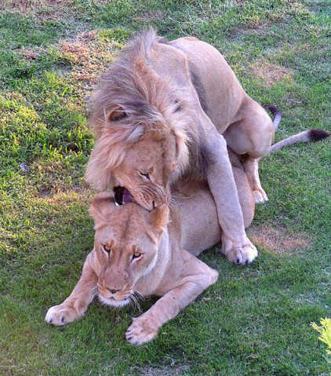
3. Grundprinzip, um zu gruppieren:
Alle Organismen, die miteinander Gene austauschen, gehören zu einer Art
=
die Art als Reproduktionsgemeinschaft

Slide 22
die Reproduktionsgemeinschaft:
Die Organismen sind dadurch miteinander verbunden (und abgegrenzt), weil sie miteinander dauerhaft vitale und fertile Nachkommen erzeugen können
[siehe Datei „Reproduktionsgemeinschaft]
Der Nachteil des Artkonzepts der Reproduktionsgemeinschaft ist, dass dieses Konzept nur für biparentale Organismen gilt.
Vegetativ oder parthenogenetisch oder durch Selbstbefruchtung sich fortpflanzende Organismen keine Reproduktionsgemeinschaft
Diese Art-Definition wurde bereits in einer anderen Datei behandelt

Slide 23
Zusammenfassung des 3. Gruppierungsprinzips für eine mögliche Taxon-Abgrenzung
und damit einer 3. Möglichkeit, die vorhandene Biodiversität zum Begriff einer Art zu definieren:
Man kann nach Reproduktionsgemeinschaften einteilen (mit dem Nachteil, dass das nur für biparentalen Organismen geht).

Slide 24
Die einzelnen Definitionen des Begriffs "Spezies" unterscheiden sich fundamental, so dass jeder Versuch, die verschiedenen Faktoren des Gruppenzusammenhalts zu einem universellen Artbegriff zu kombinieren und diesen Faktoren gleiches Gewicht zu geben, zu einem intern inkonsistenten Begriff führt.
Das liegt daran, dass die unterschiedlichen Faktoren als Kriterien der Konspezifität zueinander inkompatibel sind. Was übrig bleibt, ist nur die Möglichkeit, die einzelnen Artbegriffe für sich separat zu betrachten.
Wer mit dem Taxon "Spezies" arbeitet, muss zunächst angeben, welches Konzept von Art er seinen Untersuchungen zugrundelegt.

Slide 25
Es ist nicht möglich, mehrere Artkonzepte miteinander zu kombinieren und dabei jedem der verschiedenen Faktoren des Gruppenzusammenhalts gleiches Gewicht zu geben.
Das führt zwangsläufig zu nicht lösbaren Konflikten, weil die Kriterien der Konspezifität zueinander inkompatibel sind.
Beim Versuch, mehrere Artkonzepte miteinander zu kombinieren, ist man unweigerlich mit dem Problem konfrontiert, die verschiedenen Faktoren des Gruppenzusammenhalts subjektiv gegeneinander zu gewichten.
Das führt zu einem artifiziellen Konstrukt: der „integrativen Art“ (Dayrat 2005), die in der Form das Resultat einer subjektiven Entscheidung ist, welchem der verschiedenen Kriterien des Gruppenzusammenhalts man die Priorität einräumt.
Jedoch:
Nur mit einer derart definierten artifiziellen Art ist jedoch eine internationale Kommunikation möglich, um Übereinstimmung zu erreichen, was eigentlich gemeint ist, wenn von einer Art gesprochen wird.
Das ist ein unbefriedigender Kompromiss, um den Pluralismus, also die Arbeit mit mehreren parallelen Artbegriffen zu vermeiden und die praktische Arbeit zu ermöglichen.

Slide 26
Die eklatanteste Verschiedenheit beim Versuch, Organismen zu Arten zu gruppieren, ergibt sich daraus, ob eine
1.) historisch diachrone Verbindung zwischen den in der Gegenwart lebenden Organismen mit den nicht mehr existierenden Vorfahren-Organismen zur Bildung eines Artbegriffs benutzt wird, oder
2.) ob man nur die rezent lebenden Organismen miteinander verbindet.
Ein Beispiel für die diachrone Verknüpfung von gegenwärtig lebenden Organismen mit ihren verstorbenen Vorfahren ist der Artbegriff der genealogischen Abstammungslinie.
Ein Beispiel für die synchrone Verknüpfung von ausschließlich gegenwärtig lebenden Organismen ist der Artbegriff der Reproduktionsgemeinschaft, bei der Organismen über das Band der potentiellen Erzeugung vitaler und fruchtbarer Nachkommen miteinander verbunden werden.
Der Unvereinbarkeit zwischen einer diachronen mit einer synchronen Verknüpfung der Organismen ist deutlich.
Das Artkonzept der Reproduktionsgemeinschaft (Dobzhansky 1937; Mayr 1942) ist als synchrones Artkonzept nicht mit dem diachronen Artkonzept der cladistischen Art (Hennig 1966) in Übereinstimmung zu bringen.

Slide 27
Reproduktionsgemeinschaft vs Merkmalsgemeinschaft

Slide 28
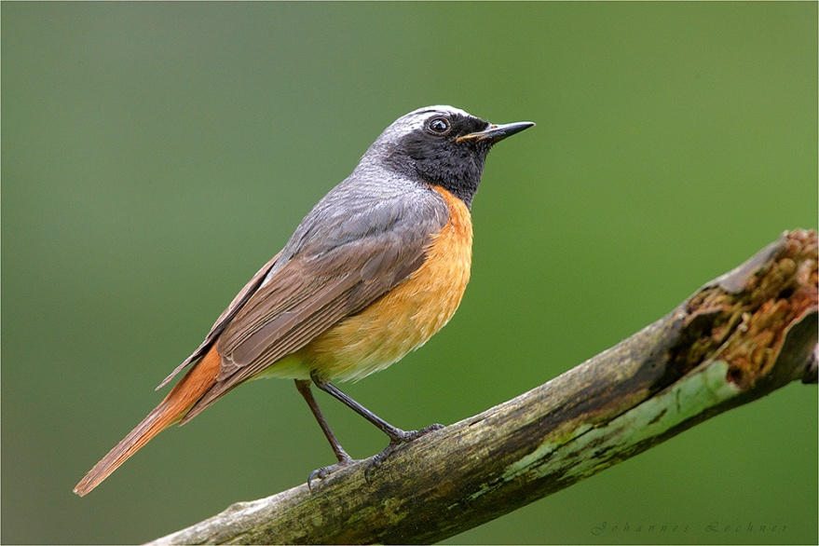
Es gibt zwei eindrucksvolle Beispiele in der Klasse der Vögel, wo morphologische Unterschiede, reproduktive Barrieren und genetische Distanz (Verwandtschaft) nicht in Übereinstimmung zu bringen sind.
Die in Europa und Vorderasien brütenden Gartenrotschwänze (Phoenicurus phoenicurus) zerfallen in zwei genetisch unterschiedene Gruppen, die sich in der Untereinheit I des mitochondrialen Cytochrom-c-Oxidase-Gens (COI) deutlich unterscheiden (Hogner et al. 2012).

Slide 29
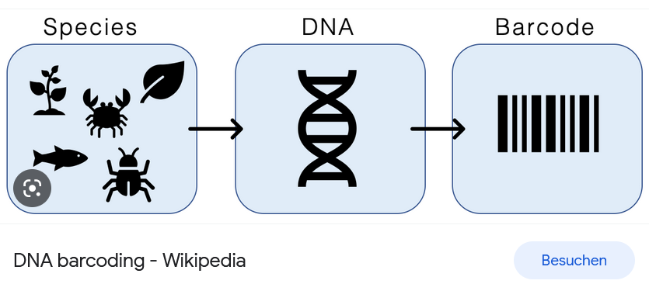
DNA-Barcoding
DNA-Barcoding ist eine taxonomische Methode zur Artenbestimmung anhand der DNA-Sequenz eines Markergens.
Die Abfolge der Basenpaare wird dabei analog wie der Strichcode auf Lebensmittel-Verpackungen als Kennzeichen für eine bestimmte Art verwendet.

Slide 30
Da sich die DNA-Sequenz mit einer im Großen und Ganzen gleichmäßigen Rate durch Punktmutationen verändert (molekulare Uhr), besitzen näher verwandte Individuen (und Arten) ähnlichere Sequenzen.
Solange eine Art ungeteilt bleibt, d. h., einen gemeinsamen Genpool besitzt, werden Unterschiede zwischen verschiedenen Populationen durch Genfluss immer wieder ausgeglichen.
Mit der Separation bei der Artbildung entwickeln sich die Sequenzen mit annähernd konstanter Rate auseinander.
Besitzen also Proben aus zwei Individuen deutlich unterschiedliche Sequenzen, ist dies ein Zeichen, dass sie aus verschiedenen Arten stammen.

Slide 31
Am weitesten verwendet wird dabei ein Abschnitt aus der mitochondrialen DNA (mtDNA).
Diese hat den Vorteil, dass sie keine Introns enthält, nur sehr wenig der Rekombination unterliegt und im haploiden Modus vererbt wird:
d. h.: es liegen nicht (wie im Kerngenom) zwei unterschiedliche Chromosomen mit voneinander verschiedenen Allelen vor;
dies erspart eine sonst notwendige Klonierung.
Von den 13 proteincodierenden Genen der mtDNA wird als Standard eine 648 Basenpaare lange Region des Gens der Untereinheit I der Cytochrom c Oxidase (COI oder cox1) verwendet,
weil dieses Gen zwischen verschiedenen Arten stärkere Unterschiede aufweist als die anderen mitochondrialen Gene.

Slide 32
Beim DNA-Barcoding geht es nicht um die proteincodierende Eigenschaft der DNA.
Da codierende Sequenzen der Selektion unterliegen, mutieren sie nicht mit der „molekularen Uhr“.
Weil der genetische Code in der dritten Position des Basentripletts zu großen Teilen redundant ist („degenerierter Code“), ist die Verwendung der Untereinheit I der Cytochrom c Oxidase trotzdem möglich, zumal Cytochrom c Oxidase ein sehr konserviertes Gen ist und kaum der Selektion unterliegt
Deshalb kann Cytochrom c Oxidase als neutraler Marker verwendet werden.

Slide 33
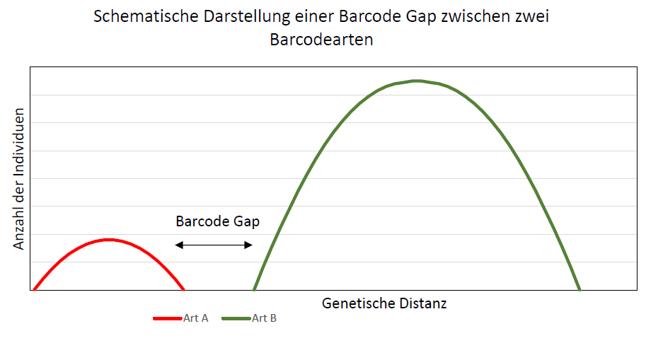
aus Tomanek-Bachelorarbeit:

Slide 34
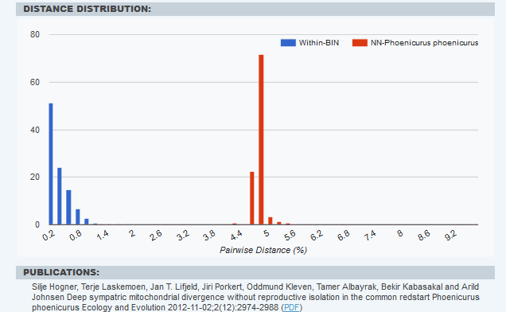
Es gibt beim Gartenrotschwanz 2 “Barcode cluster”:
d.h.: die paarweise Differenz im Barcode zwischen 2 Individuen ist entweder klein oder groß; es gibt aber keine Zwischenwerte.
Diese beiden “Barcode-Cluster” sind nicht geografisch voneinander getrennt.
Beide „Arten“ (??) des Gartenrotschwanzes kommen von Spanien bis zur Mongolei vor.

Slide 35
Das "Barcode-Gap" beträgt 5 % zwischen den beiden Gruppen und erreicht damit den Schwellenwert, der ausreicht, um bei Anwendung des
(1) am Grad der Verwandtschaft orientierten Artbegriffs die beiden Gartenrotschwanz-Gruppen als zwei verschiedenen Arten zu definieren (Hebert, Ratnasingham and deWaard 2003).
Dennoch sind diese beiden sympatrisch nebeneinander lebenden Gartenrotschwanz-“Arten“ weder reproduktiv voneinander getrennt noch an ihren Merkmalen zu unterscheiden, so dass sie bei Anwendung des
(2) Artbegriffs der Reproduktionsgemeinschaft oder eines an
(3) Merkmalen orientierten Artbegriffs ein und dieselben Art (konspezifisch) wären.

Slide 36
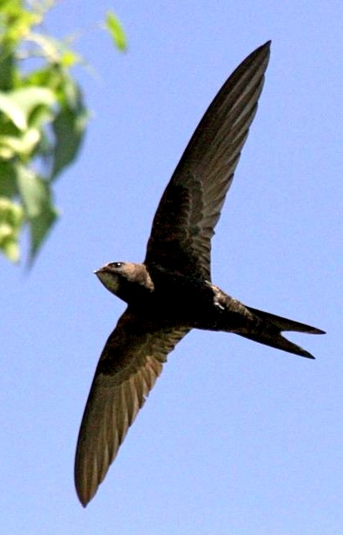
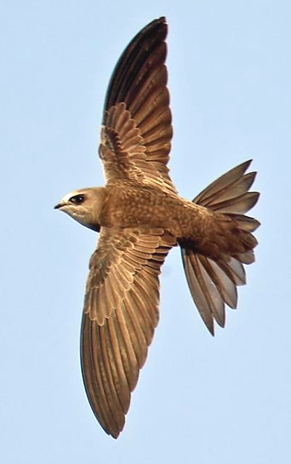
Das gegenteilige Beispiel ist das Schwesterarten-Paar Mauer- (Apus apus) und Fahlsegler (Apus pallidus).
Mauer- und Fahlsegler leben als deutlich reproduktiv getrennte Arten im Mediterranraum und auf dem Balkan sympatrisch nebeneinander und sind deutlich am schwarzen bzw. braunen Gefieder zu unterscheiden.

Slide 37
Beide Arten sind jedoch nahe miteinander verwandt (Päckert et al. 2012); es gibt keinen signifikanten Unterschied im Cytochrom-c-Oxidase-Gen (Barcode).
Bei (1) Anwendung des Artbegriffs der Reproduktionsgemeinschaft oder eines an
(2) Merkmalen orientierten Artbegriffs sind Mauer- und Fahlsegler eindeutig zwei verschiedene Arten; nach dem am
(3) Grad der Verwandtschaft orientierten Artbegriff sind sie dagegen ein und dieselbe Art (konspezifisch).

